Slide 1
真·資工系網V3
105590005 曾祥語
105590024 黃泀瀚
105590027 何韋辰

Slide 2
目錄
視覺設計
網站導覽
網站架構
WireFrame
技術使用
GIT使用
分工表

Slide 3
視覺設計
採用黑白階層簡明的設計，
象徵著資工的成熟穩重
以及程式的簡潔有力。

Slide 4

網站導覽

Slide 5
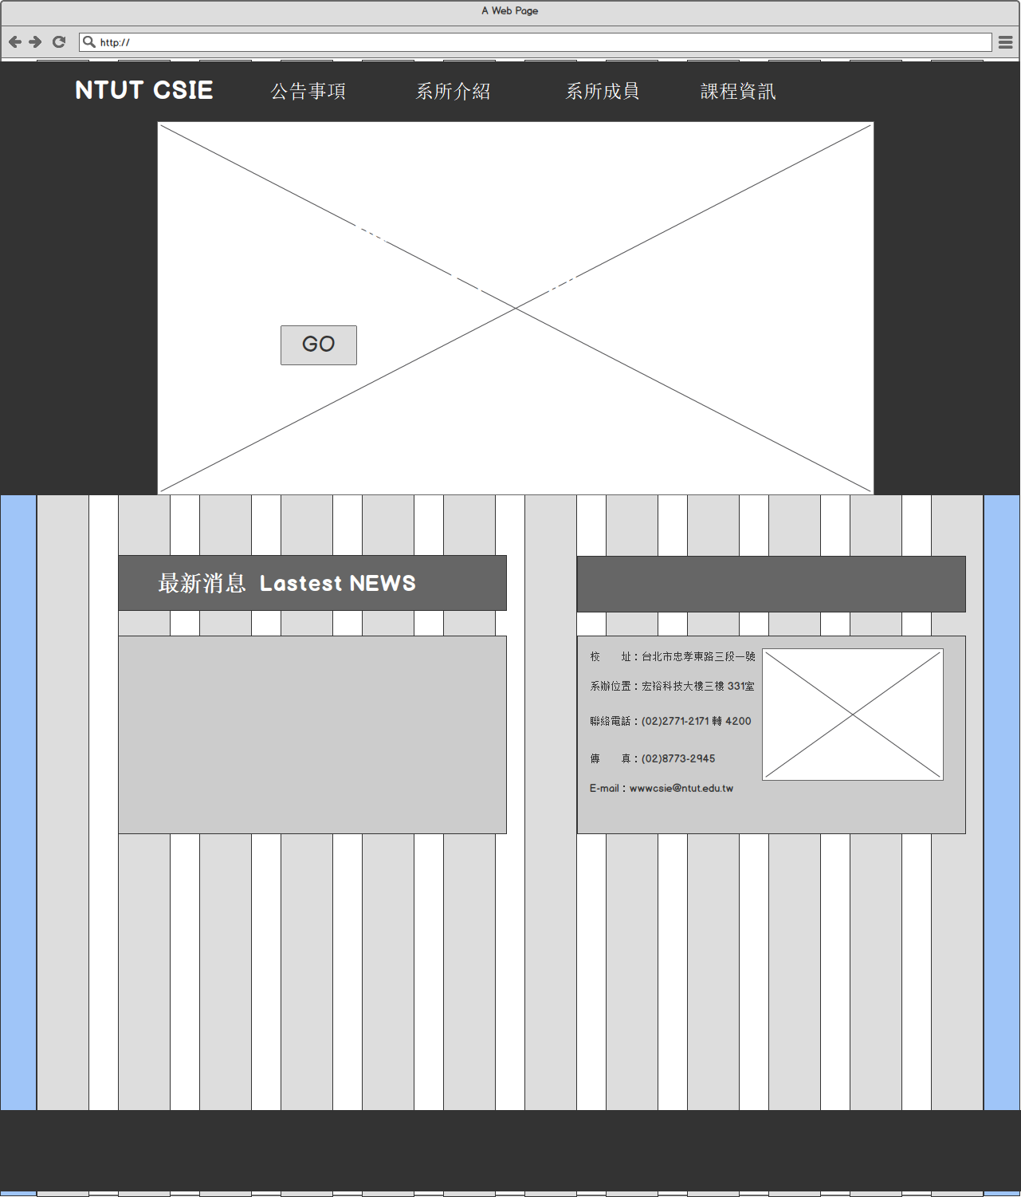
Header
Body
Footer

Slide 6
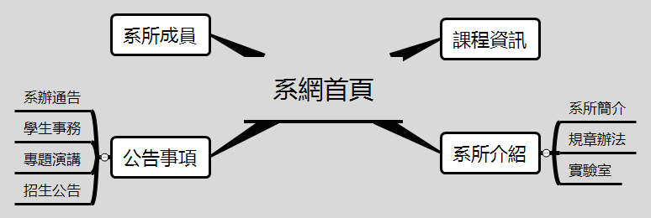
網站架構

Slide 7

WireFrame

Slide 8
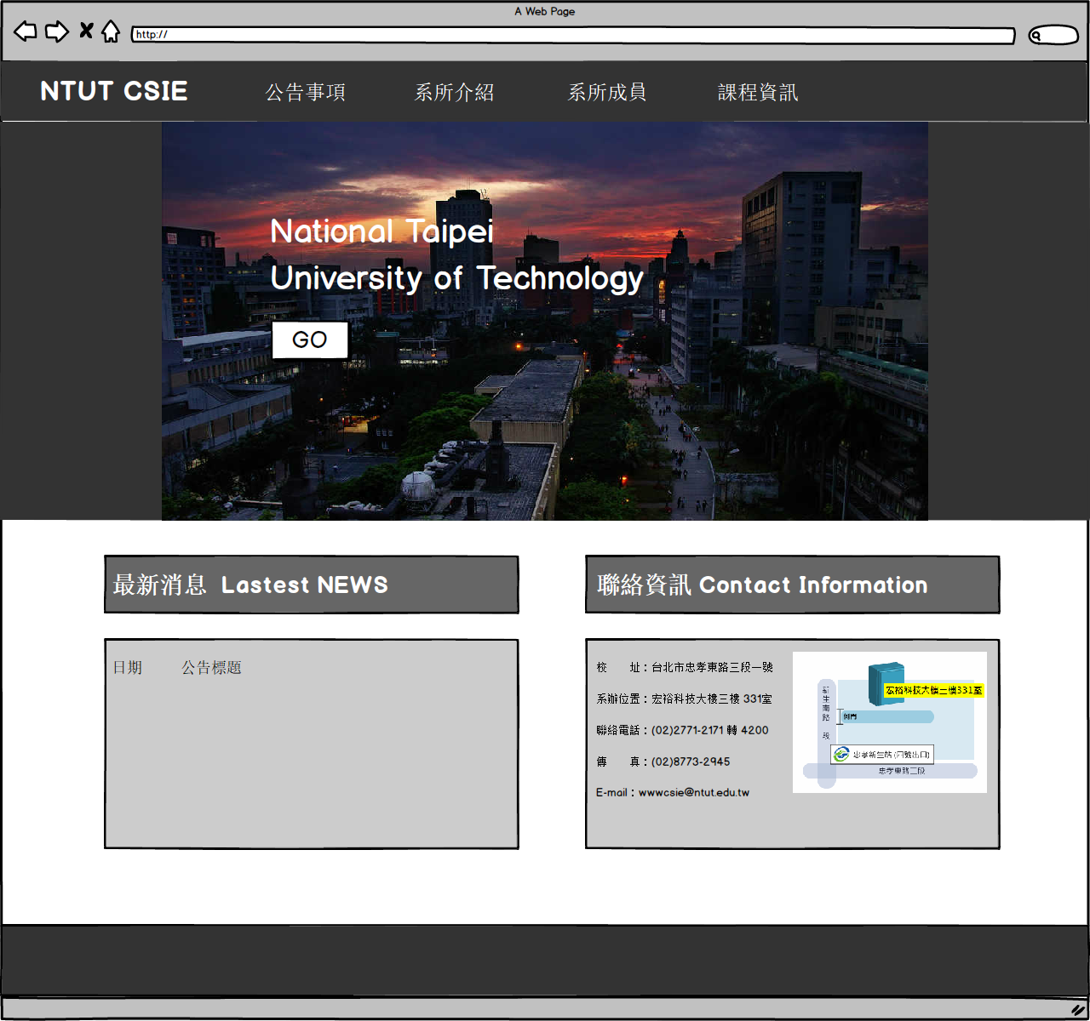

Slide 9
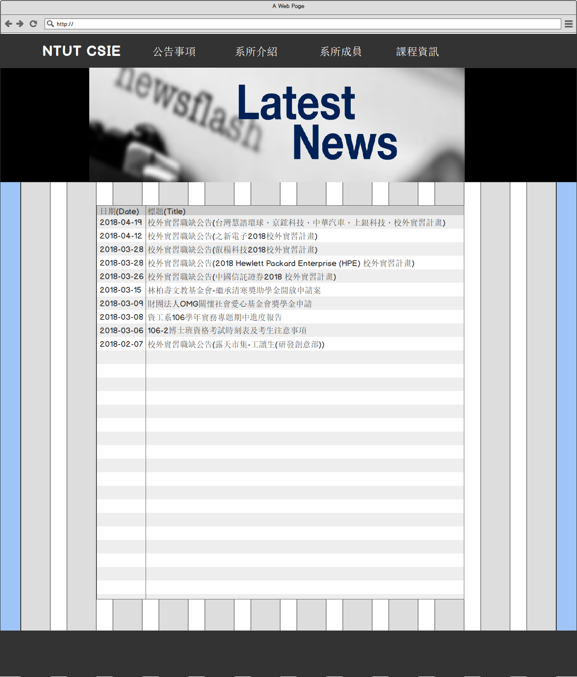

Slide 10
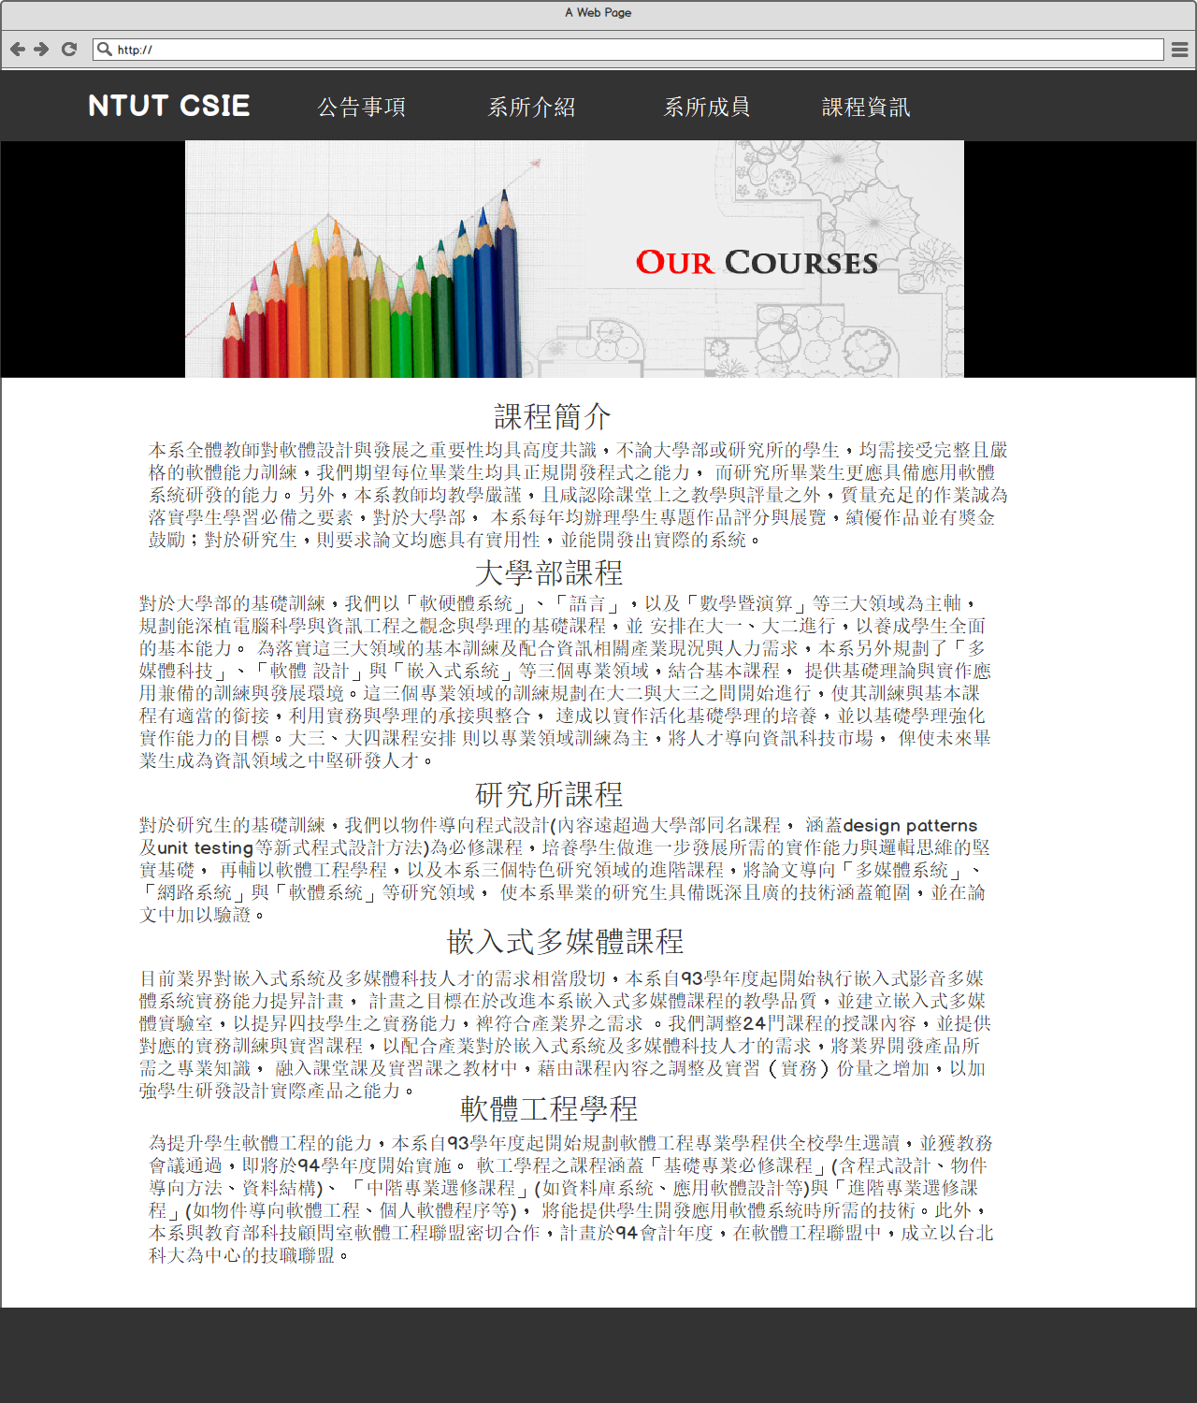

Slide 11
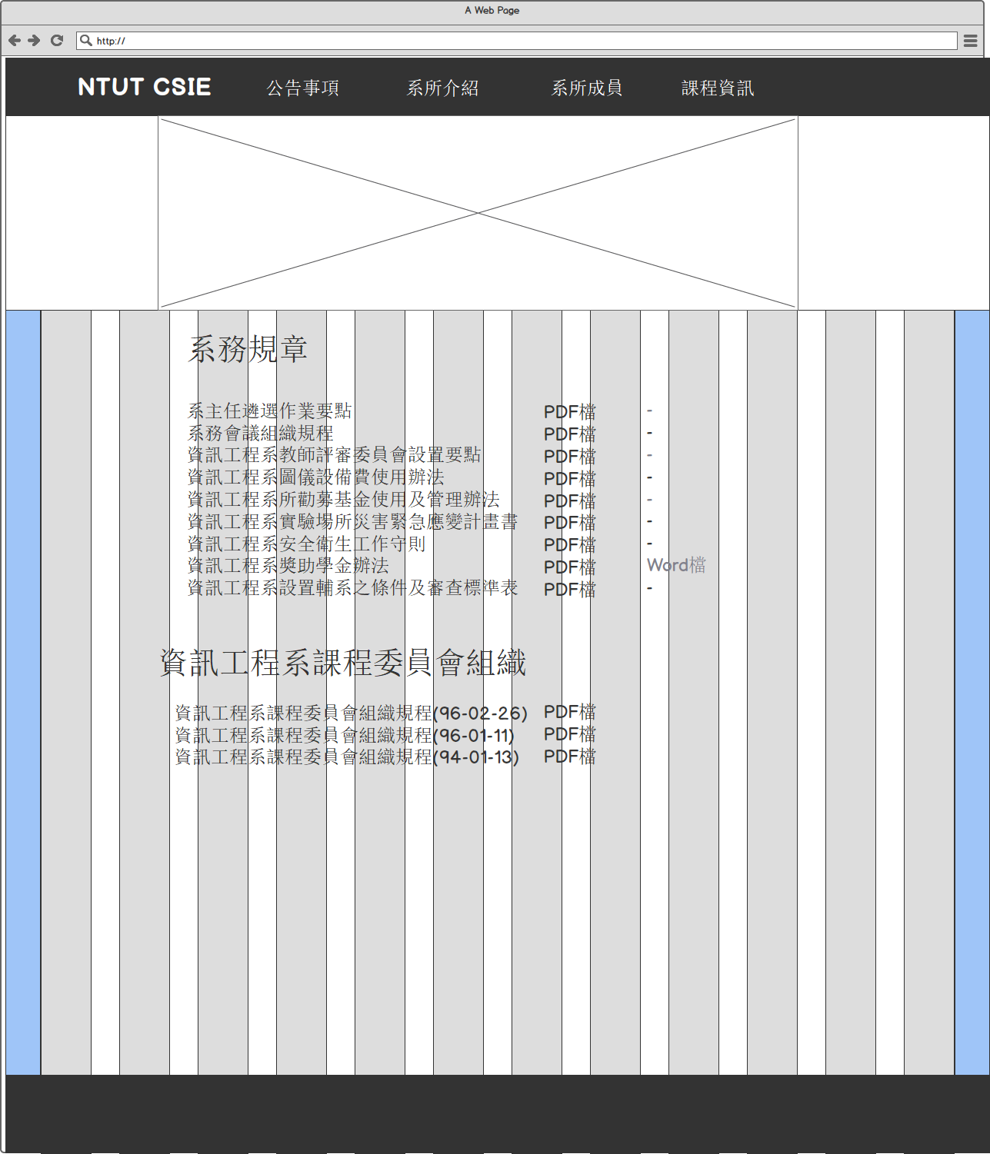

Slide 12

技術使用

Slide 13
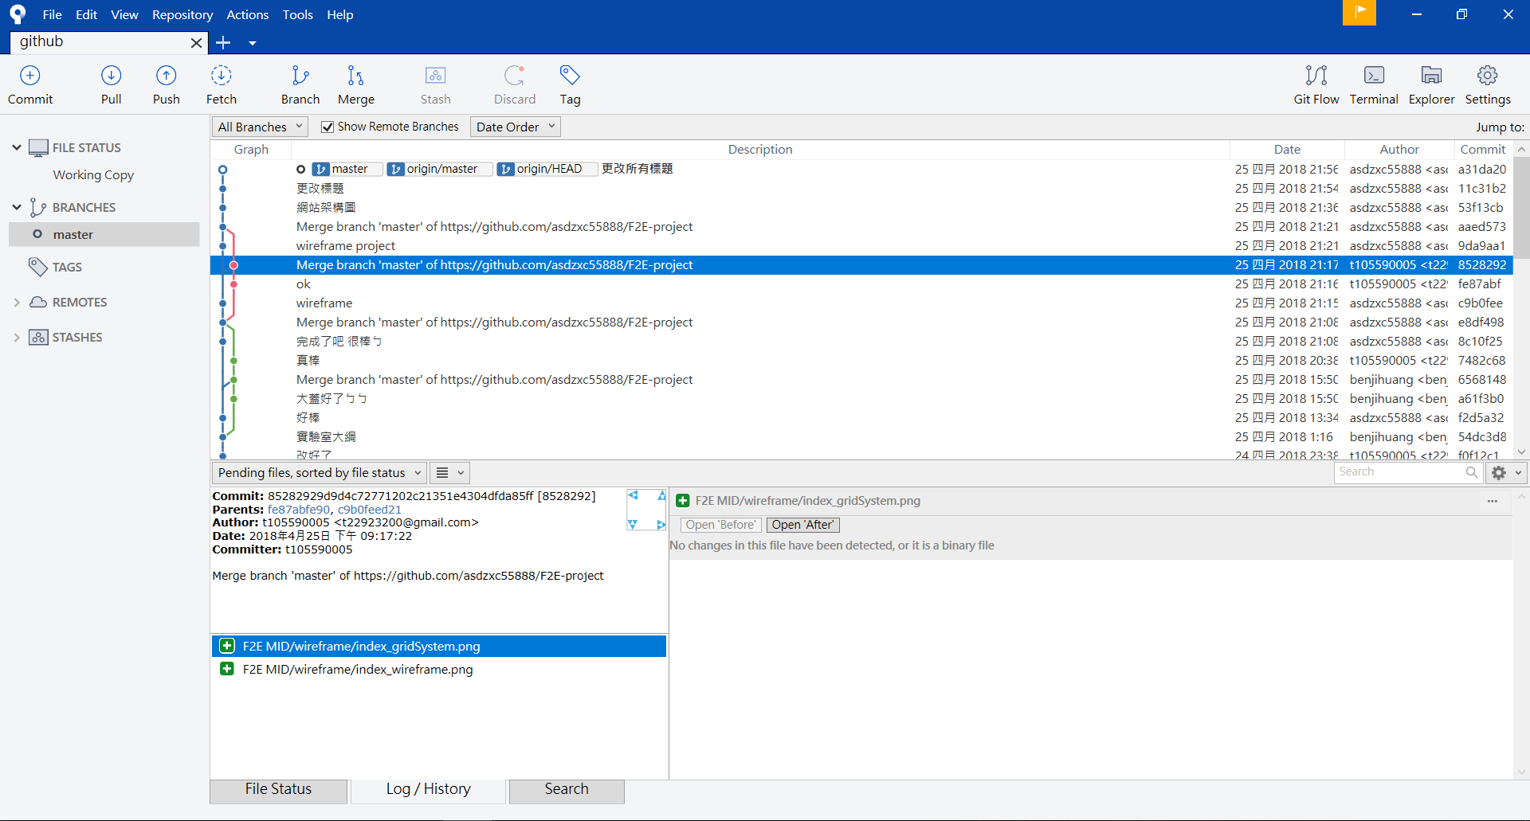
GIT使用

Slide 14
分工表
曾祥語 | 公告，課程資訊，PPT
黃泀瀚 | 系所介紹，PPT
何韋辰 | 首頁，HEADER，FOOTER，系所成員，PPT

